Slide 1
GEZİ-GÖZLEM
Sınıf dışında öğrenme sağlayan etkinlikler,öğrencinin sosyalleşmesini ve topluma katılımını sağlar. Sınıf dışı öğretim teknikleri öğrencilere önemli deneyimler kazandırabilir. Geziler, görüşmeler , gözlemler , sergiler toplumdaki bir sorun ile ilgili araştırma yapma ve proje hazırlama sosyalleşmeyi sağlayan etkinliklerdir. Öğrenciler , bireysel olarak bu tür etkinliklerde bulunabilecekleri gibi küçük gruplar halinde de çalışabilirler ya da ilgililer sınıf ortamına da getirilebilirler. Öğrencilerin sosyalleşmesini sağlayan bu tür topluma katılım etkinlikleri onların gerçek dünyayı öğrenmesine de katkı sağlar. Sınıf dışı öğretim teknikleri ; gezi , gözlem , görüşme , ödev , sergi ve müze eğitimi olarak üzere altı başlıkta toplanabilir.

Slide 2
GEZİ
Sınıfta işlenen konularla ilgili olarak yapılan planlı ziyaretlerdir. Sınıfta işlenen konuları öğrenciler için daha anlamlı ve keyifli hale getirmek için kullanılır. Bu tekniğin kullanımında dikkat edilecek hususlar aşağıda sıralanmıştır:
Öğrenciye kazandırılacak davranışlar öğrencilerle birlikte belirlenmelidir.
Gezi yapılacak yer bu hedef davranışlara göre önceden belirlenmelidir.
İzinler alınmalı , gezi yapılacak yerde sorulacak sorular önceden belirlenmelidir.
Öğrencilerle birlikte (hedefe ve beirlenen yere göre) gezi planı hazırlanmalıdır.
Gezi , plana göre yapılmalıdır.
Geziden sonra yapılan etkinlikler ve sonuçlar gezinin amaçları doğrultusunda sınıfta tartışılmalıdır.
Gezinin sonunda mutlaka değerlendirme yapılmalıdır.

Slide 3
Özellikleri
Görerek ve yaşayarak öğrenme temellidir.
İşlenen konunun gerçek durumu ile görülmesine olanak tanır.
Ortam değişikliği gerektirir.
Öğrencilerle birlikte planlamayı , uygulamayı ve değerlendirmeyi gerektirir.
Öğrenci merkezlidir.

Slide 4
Yararları
Öğrencinin etkin katılımını sağladığı için kalıcı öğrenmeler gerçekleştirebilir.
Okul ile çevre arasında ilişki kurmaya ve bu ilişkileri geliştirmeye yerdım eder.
Öğrencinin ilgisini çektiği için öğrenme güdüsünün artmasına katkı sağlar.
Sınıfta işlenen konuların anlamlı hale gelmesini sağlar.
Fırsat ve imkan eşitliği sağlar.
İlk elden somut yaşantılar sağlar.
Grup ile çalışmanın kural ve ilkelerinin öğrenilmesine yardım eder.

Slide 5
Sınırları
İzin almayı ve yasal sorumluluğu gerektirir.
Maliyetli ve masraflıdır.
Plana uymak zordur.
Zaman alıcıdır.

Slide 6
GÖZLEM
Gerçek yaşamdaki olayların , nesnelerin , insanların bir plan dahilinde izlenmesi ile gerçekleşen bir tekniktir. Gözlem tekniği , öğrenciler inceleme olanağı tanırken gözlem yapılan konuyu kavramayı da sağlar. Gözlem tekniği kulanılırken dikkat edilecek hususlar şunlardır:
Sistematik ve bir formatı ( gözlem formu veya fişi ) olmalıdır.
Gözleme başlamadan önce hedefler belirlenmelidir. Öğrencilere gözlenecek durum ya da olay ile ilgili önceden bilgi verilmelidir.
Farklı öğrenciler aynı durum ya da olayı gözlemeli , sonuçlar karşılaştırılmalıdır.
Gözlemci , gözlemi yaparken doğal ortamı bozmamalı , böyle bir durum söz konusu olursa gözlem gizli gerçekleştirilmelidir.
Gözlem sonuçları vakit kaybetmeden kaydedilmelidir.

Slide 7
Özellikleri
Öğrenci merkezlidir.
Görerek ve inceleyerek öğrenme temellidir.
Doğrudan bilgi edinmeye olanak tanır.
Öğrencilere olaylara derinlemesine bakmayı öğretir.
Yararları
Öğrencilere bilgiyi elde etme ve yorumlama becerisi kazandırır.
Bilgiyi yapılandırmada temel beceriler kazandırır.
Deneyim kazandırır.
Sınırlılıkları
İyi bir hazırlık gerektirir.
İlk uygulamalarda etkili bir sonuç alınmayabilir.
Öğrencilere çok sık uygulama olanağı tanımak güçtür.

Slide 8
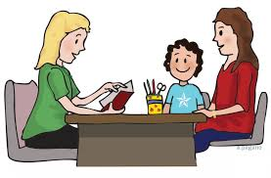
GÖRÜŞME
Öğrencilerden sınıfta işlenen konularla ilgili sözel iletişim yoluyla doğrudan bilgi edinmek amacıyla kullanılır. Sınıfta işlenen konularla ilgili bilgileri genellikle uzmanlardan elde ederek sözel iletişim yoluyla öğrenmeyi sağlar. Bu teknik öğrencinin uzmanlarla dışarıda görüşmesiyle gerçekleşeceği gibi , sınıfa uzman getirilerek te gerçekleşebilir. Sınıfa uzman getirilerek gerçekleşen görüşme tekniğine kaynak kişiden yararlanma ismi de verilir. Görüşme tekniğinde amaçlar doğrultusunda sorulacak sorular ve bir zaman sınırı belirlenmelidir.

Slide 9
Özellikleri
Öğrenci merkezlidir.
İşiterek ve söyleyerek öğrenme temellidir.
Doğrudan bilgi edinme olanağı sağlar.
Farklı kişilerle ilişki kurmayı gerektirir.
Yararları
Bilişsel ve duyuşsal özellikler kazandırır.
Farklı meslekleri tanıma olanağı sağlar.
İletişim , ilişki kurma , kendine güven becerilerini geliştirir.
Sınırlılıkları
İletişim becerileri yüksek öğrenciler dışındaki öğrencilerin katılımını sağlamak zordur.

Slide 10
ÖDEV
Tekrar , pekiştirme , tamamlama , genişletme , derse hazırlık ve değerlendirme amacıyla kullanılır. Ödev öğretmenler tarafından öğrencilerin ders dışı zamanlarda hazırlamaları için verilen ; bazen derse hazırlık ve çoğu kez de derste öğrenilenleri pekiştirme , tekrar , genişletme ve tamamlama bazen de değerlendirmeyi amaçlayan çalışmalardır. Yazılı olmakla beraber sözlü ev ödevleri de bulunabileceği gibi , bireysel olmakla beraber grup halinde yapılan ev ödevleri de bulunabilir. Ödevler kullanımına göre bağımsız ve grupla çalışma alışkanlığı kazandırabilir. Grup ödevleri hem bağımsız hem de grupla çalışma alışkanlığı kazandırır.

Slide 11
Özellikleri
Öğrenci merkezlidir.
Hem bireysel hem de grupla çalışmaya uygundur.
Farklı düzeydeki çalışmaların kazanılmasına katkı sağlayabilir.
Konuların tekrarı için uygundur.
Yararları
Öğrencilere öğrendiklerini pekiştirme ve çeşitli durumlara uygulama olanağı sağlar. İşlenen konuları sağlamlaştırır ve genişletir.
Öğrencinin yaratıcılığını , görev yapma bilincini , kendini kontrol etme duygusunu yani sorumluluk duygusunu geliştirir.
Bireysel farkları ve hızı dikkate almayı sağlar. Öğretimi ve öğrenme hızını bireyselleştirir.

Slide 12
Öğrencilerin boş zamanlarını eğitsel ve yararlı çalışmalarla geçirmelerini sağlar.
Öğrenciye bağımsız çalışma alışkanlığı kazandırır. Öğretmen açısından derse iyi bir öğrenci hazırlığı sağladığı gibi aynı zamanda iyi bir öğrenmeyi kontrol etme aracı olur. (ödev yoluyla değerlendirme de olabilir.)
Sınırlılıkları
Etkisiz kullanımı öğrenciyi bıktırabilir.
Yanlış kullanıldığında ceza gibi algılanabilir.
Öğrenciler derste iyi öğrenilemeyen konularda ödev yapmada zorlanabilir.

Slide 13
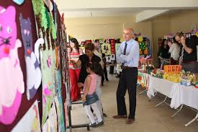
SERGİ
Öğretilen veya kazandırılmak istenen davranışlarla ilgili sunulabilecek ürünlerin düzenlenmesi ve incelenmesi amacıyla kullanılır. Yazı , şiir , heykel , resim gibi ürünlerin uygun şekilde yerleştirilerek göz önüne konulması , incelemeye sunulmasıdır. Öğrenciler hem ürünleri hazırlarken hem de ürünleri incelerken öğrenebilme fırsatı bulurlar. Öğrencinin öğrenme sürecindeki etkinliklerini paylama amacıyla yapılır. Sergiler grup bilinci ve grupla çalışma alışkanlıklarını geliştirir , motivasyonu artırır. Hem ürün hem de süreç değerlendirmeye olanak tanır. Sergi ; öğrenciler tarafından üretilen , toplanan , yazılan , çizilen , yazılan ya da şekillendirilen ürünlerin düzenlenerek izlenmeye hazır hale getirilmesidir. Sergi ; başka sınıfın öğrencilerine de estetik anlayış geliştirmeleri konusunda katkı sağlar. Öğrenci üretirken , toplarken ve düzenlemeler yaparken yaratıcılığını ve estetik anlayışını , sorumluluk duygusunu ; organizasyon , birlikte çalışma ve değerlendirme becerisini geliştirir.

Slide 14
Özellikleri
Öğrenci merkezlidir.
Hem süreçte çalışmayı hem de ürünleri düzenleyip ortaya koymayı gerektirir.
Öğrencilerin etkin katılımıyla çalışmayı , yaparak ve diğer ürünleri izleyerek öğrenmelerini gerektirir.
Yararları
Öğrencilerin yaratıcılığını ve estetik duygusunu geliştirir.
Ortamı düzenlemede ve ürünleri ortaya koymada grupla çalışma olanağı tanır.
Öğrenme güdüsünü artırır.
Hem ürün hem de süreç değerlendirmeye olanak sağlar.
Sınırlılıkları
Zaman alıcıdır.
Masraflı ve pahalıdır.
Materyal kullanımı konusunda , ön koşul öğrenmeler gerçekleşmediyse istenen sonuçlara ulaşılamaz.

Slide 15
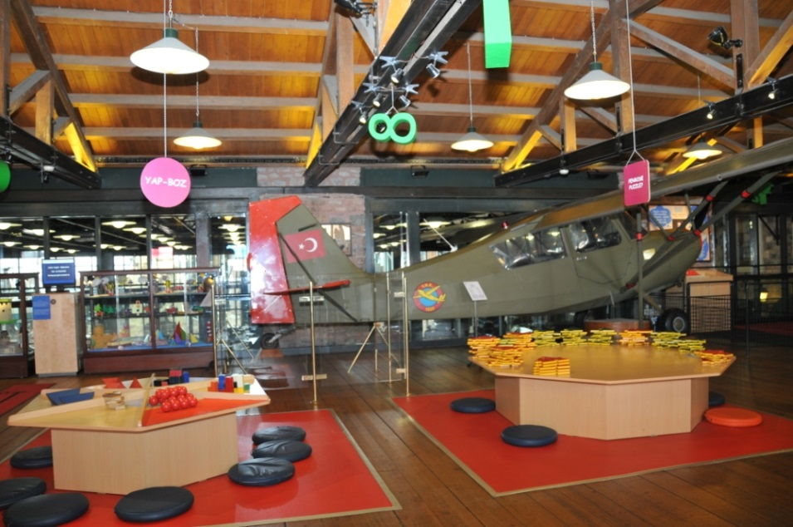
MÜZE EĞİTİMİ
Müzeler evrensel iletişim ortamları olup eğitsel , entelektüel ve çok kültürlülük olanakları sağlayan bu anlamda kar amacı gütmeyen kültür merkezleridir. Müzeler kitapların ve derslerin açıkça ortaya koyamadığı nesneler arasındaki bağları göstererek gözlem ve izleme yoluyla mantıksal sürekliliği ve karşılaştırma yollarını öğretir. Gelişmiş ülkelerde öğretmenler toplumsal kaynakları kullanmaya teşvik edilmektedir. Böylece öğretmenlerin müzelerden , sanat galerilerinden ve bu kuruluşların eğitim amaçlı programlarından yararlanmaları teşvik edilmektedir.

Slide 16
Özellikleri
Öğrenci merkezlidir.
Görerek ve yaşayarak öğrenme temellidir.
Öğrencilerle birlikte planlamayı , uygulamayı ve değerlendirmeyi gerektirir.
Gerçek ürünlerin , izlenerek incelenmesini ve bilgilerin somutlaştırılmasını sağlar.
Yararları
Öğrencilerin sanatı bilinçli tüketen ve sorgulayan bireyler olarak yetişmesi sağlanır.
Bireylere özellikle dünya sanatına ilişkin entelektüel , kültürel bilgi ve deneyimler kazandırır.
Öğrencilerin sanat ürünlerine yönelik çok yönlü düşünmesi sağlanır.
Öğrencilerin kendi ülkelerindeki sanat yapılarını tanıyarak toplumsal değerler hakkında düşünce sahibi olmalarına imkan tanır.

Slide 17
Öğrencilerin toplumsal , bilimsel ve sanatsal konularında bilgi sahibi olmalarını sağlar.
Öğrenciler beş duyu organını kullanarak , keşfederek , araştırarak , bizzat uygulamalara katılarak daha kalıcı etkili öğrenmeler sağlar.
Öğrencilerin bilişsel ve duyuşsal gelişimine katkı sağlar.
Sınırlılıkları
İyi bir ön hazırlık ve plan gerektirir.
Maliyet açısından ekonomik olmayabilir.
Etkili kullanılmadığı taktirde öğrencilerin çekingen kalmalarına neden olabilir.

